Slide 1

ESCOLA E FACULDADE DE TECNOLOGIA SENAI ROBERTO MANGE
DESENVOLVIMENTO DE SISTEMAS
JULHO DE 2022

Slide 2

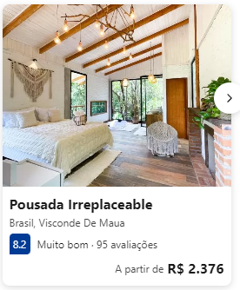
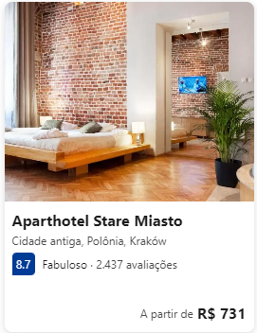
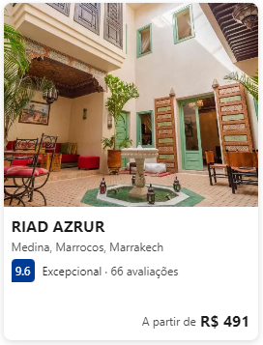
Você é o desenvolvedor da mais nova agência de viagens!!! A Mange Trips!
Sua missão é desenvolver os requisitos dessa aplicação considerando seus conhecimentos em Banco de Dados e Backend ;)

Slide 3
1) Desenvolva o backend em formato de API, usando Python como linguagem pois permitirá com que integremos futuramente algoritmos de IA para oferecer sugestões de viagens de acordo com os gostos e procuras dos clientes.
2) Esta aplicação possibilitará com que os usuários possam visualizar as viagens disponíveis independente se o usuário está logado ou não, contudo, para que comprar viagens obviamente é necessário estar autenticado na aplicação.
3) As viagens possuem várias fotos, título, descrição, valor da diária (para esta aplicação mais simples o valor da diária será fixo independente se é feriado ou fds), endereço, cidade e categoria.

Slide 4
4) As categorias de viagens serão cadastradas pelos admins (tela de admin do django ou via API), sendo apenas o nome da categoria, ex: campo, praia, etc…
5) Apenas os usuarios admin podem criar, alterar ou deletar viagens e categorias.
6) Cada viagem também possui um período ou data inicial e final de disponibilidade da viagem para possibilitar a efetuação de reservas.
7) Cada reserva tem atrelada a ela o usuário e a viagem, bem como a data da reserva e o valor final que custou baseado na quantidade de dias x o valor diario da reserva, além de quantas pessoas vão na viagem e se vai animal ou não, além de possuir o id do pagamento.

Slide 5
8) Na API de listagem das viagens é necessário ter filtros para pesquisar pelo nome da viagem/pousada, ou pela cidade, ou filtrar por valor…
9) As reservas também possuem comentários e uma nota de avaliação dada pela pessoa que fez a reserva após a viagem dando sua opinião.
10) Cada reserva tem seus pagamento e cada pagamento possui a categoria de pagamento (exe: Pix, Boleto, Cartão de Crédito, etc…), usuario responsavel pelo pagamento e dados do pagamento (exe numero do cartao ou numero do boleto ou codigo pix, etc), além de possuir um status se o pagamento está pendente, aprovado ou recusado.
11) A API de pagamentos tem que possibilitar o filtro por status, numero da reserva ou usuario.

Slide 6
12) Na API de listagem das reservas, coloque o filtro por id do usuario

Slide 7
ITENS MAIS DIFÍCIES: ;)
* Crie um endpoint / rota da api que vai passar como parâmetro o id da viagem e o backend vai ter que consultar todas as notas de avaliação das reservas dessa viagem e dividir pela quantidade existentes para obter a média de avaliação dessa viagem de 0 à 10
* Tente implementar paginação em todas as apis

